Slide 1

Histogram Equalization
Gianluca Giuliani
21 Marzo 2025

Slide 2

Histogram Equalization
Algoritmo
Tecnica di elaborazione delle immagini che migliora il contrasto ridistribuendo i livelli di intensità dei pixel.
1. Calcolo dell'istogramma
2. Calcolo della funzione di distribuzione cumulativa (CDF)
3. Normalizzazione della CDF
4. Mappatura dei pixel dell'immagine originale
2

Slide 3
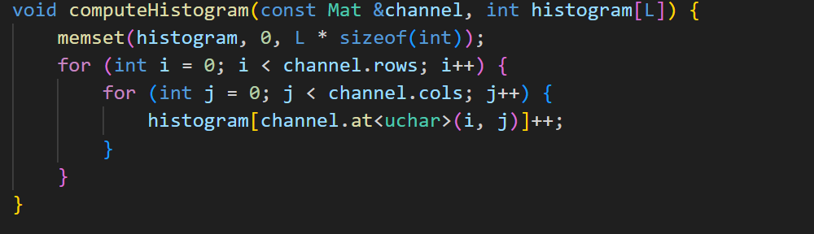
Histogram Equalization
Versione Sequenziale – Calcolo dell’istogramma
L’istogramma viene calcolato utilizzando semplicmente dei cicli for.
L’inizializzazione dell’istogramma viene fatta usando memset.
memset è una funzione standard di C che riempie un'area di memoria con un valore specifico (in questo caso 0)
3

Slide 4
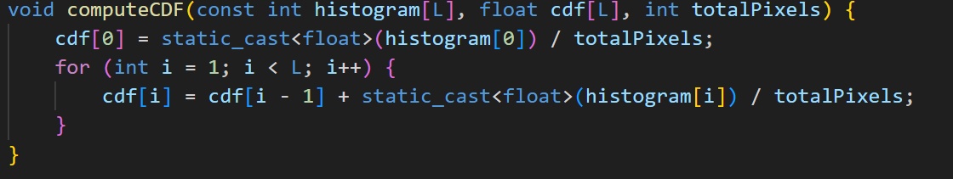
Histogram Equalization
Versione Sequenziale – Calcolo CDF
La funzione CDF viene calcolata come da formula e normalizata usando un ciclo for.
4

Slide 5
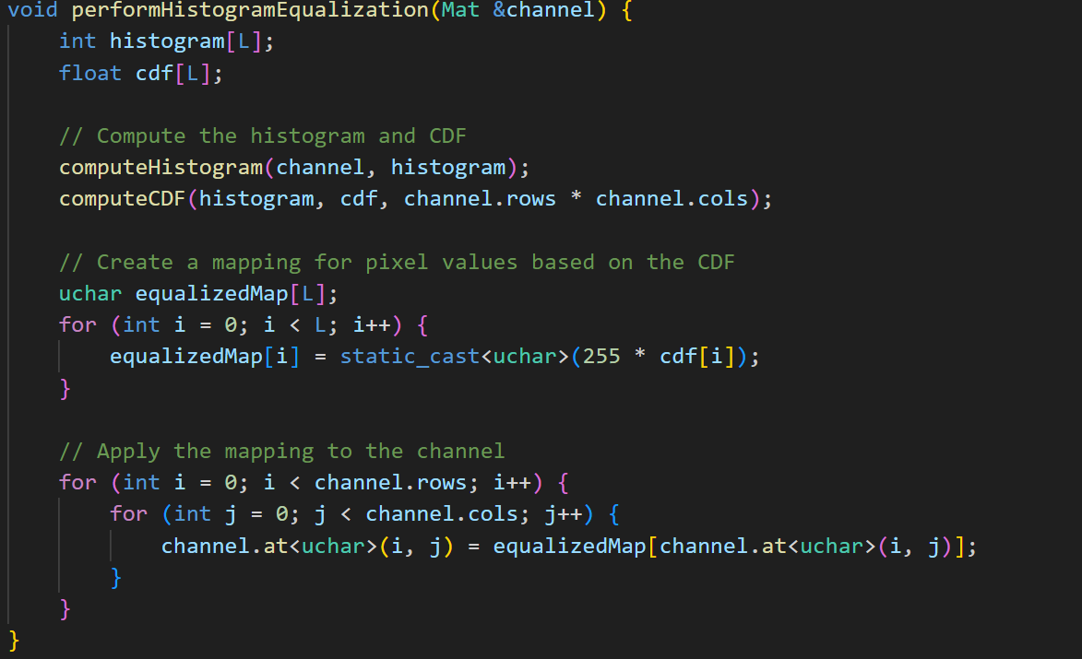
Histogram Equalization
Versione Sequenziale – Equalizzazione
Dopo aver calcolato l’istogramma e la CDF, la funzione crea una mappa (equalizedMap), in cui assegna i nuovi valori di intensità
Poiché il codice utilizza più cicli for annidati, l'operazione può risultare onerosa, soprattutto per immagini di grandi dimensioni.
5

Slide 6
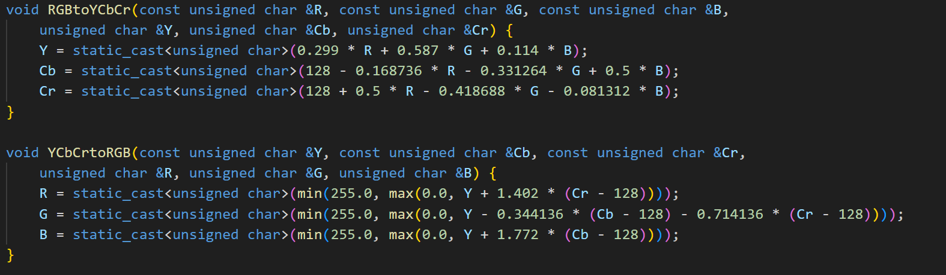
Histogram Equalization
Versione Sequenziale – Equalizzazione su imgs RGB
Per immagini RGB, prima l’immagine viene convertita in YCbCr secondo le formule di conversione.
Quindi viene equalizzato l’istogramma del canale Y. Per finire, il canale Y equalizzato viene combinato con i precedenti Cb e Cr.
L’operazione effettuata è la stessa sia per immagini in scala di grigio sia per il canale Y.
6

Slide 7
Histogram Equalization
Versione Sequenziale – Pipeline
La Pipeline per eseguire i test per l’equalizzazione degli istogramma delle immagini, in scala di grigio e RGB viene implementata in processImage() .
I tempi di esecuzione vengono salvati su un file csv.
In entrambi i casi:
- l ‘immagine viene letta, in scala di grigio o a colori
- Per ogni risoluzione preselezionata di test
- viene applicato un resize per portare la risoluzione dell’immagine a quella preimpostata di test
- l’immagine viene quindi equalizzata usando performHistogramEqualization() e i tempi di esecuzione vengono misurati
- i tempi di esecuzione vengono salvati
7

Slide 8
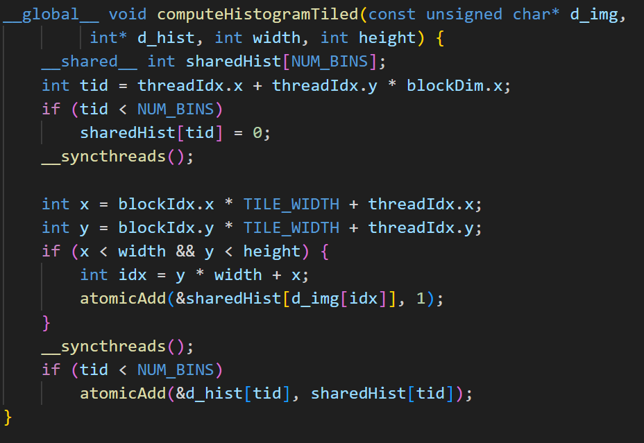
Histogram Equalization
Versione Parallela – Calcolo dell’istogramma
Per calcolare l’istogramma l’immagine viene divisa in tiles: Per ogni tile, ciascun blocco calcola un istogramma locale in memoria condivisa. I thread all'interno del blocco aggiornano l'istogramma locale usando atomicAdd, garantendo la corretta gestione delle scritture concorrenti. Successivamente, una volta sincronizzati tutti i thread ( __syncthreads()), i valori dell'istogramma locale vengono sommati all'istogramma globale, sempre con operazioni atomiche.
8

Slide 9
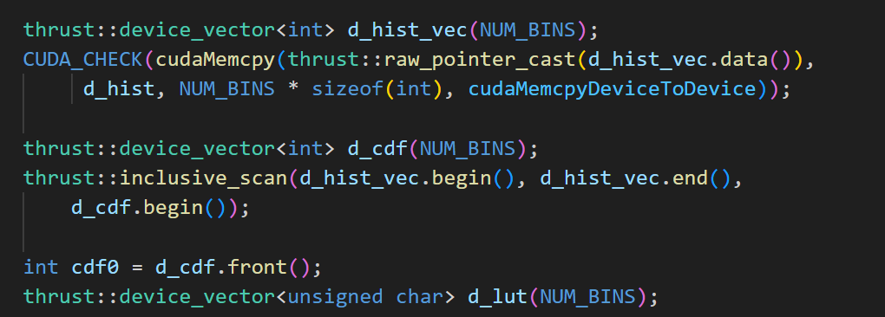
Histogram Equalization
Versione Parallela – Calcolo della CDF
La CDF viene calcolata usando la libreria thrust.
Dopo aver calcolato l’istogramma, questo viene copiato in un vettore thrust (d_hist_vec). Quindi la somma cumulativa del vettore viene calolcata usando un inclusive scan.
Catturo il primo valore della CDF per la normalizzazione.
Creo un vettore d_lut per memorizzare la look-up-table.
9

Slide 10
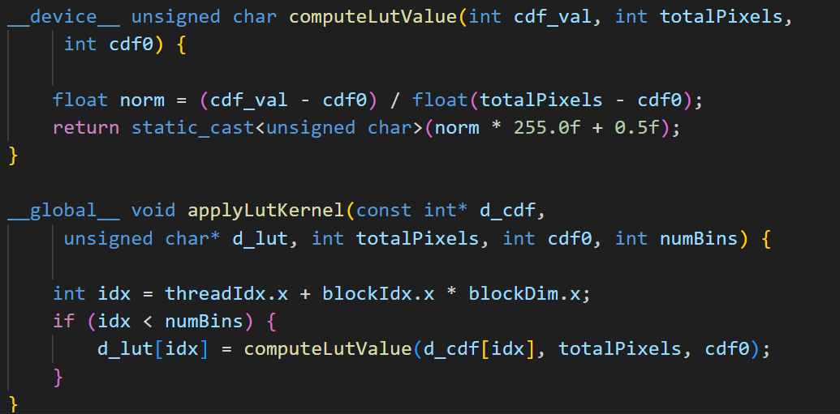
Histogram Equalization
Versione Parallela – Calcolo LUT
ComputeLutValue() calcola il nuovo valore di intensità della CDF facendo un cast ad unsigned char. La formula applicata:
ApplyLutKernel() applica computeLutValue() a ciascun elemento della CDF per generare la look-up-table da usare per l’equalizzazione.
10

Slide 11
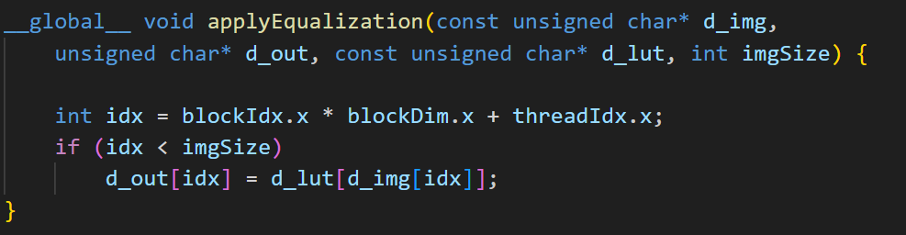
Histogram Equalization
Versione Parallela – Equalizzazione
Il kernel applica l'equalizzazione dell'istogramma a ciascun pixel dell'immagine, sfruttando una LUT
Ogni thread processa un pixel.
Prende l'intensità originale del pixel da d_img.
Usa la LUT (d_lut) per ottenere il nuovo valore equalizzato.
Scrive il valore trasformato nell'immagine di output d_out.
11

Slide 12
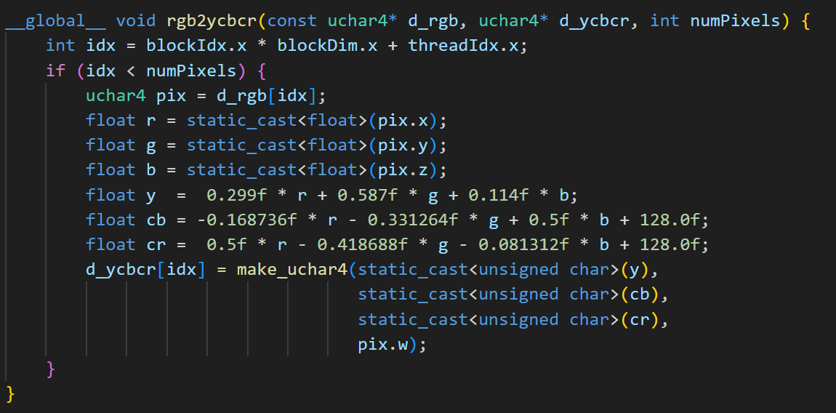
Histogram Equalization
Versione Parallela – Conversion RGB → YCbCr
Il kernel applica la formula di conversione da RGB a YcbCr utilizzando la formula.
Uso uchar4 per favorire gli accessi in memoria mostrando un miglioramento delle performance rispetto a uchar3 o gestendo separatamente i canali.
12

Slide 13
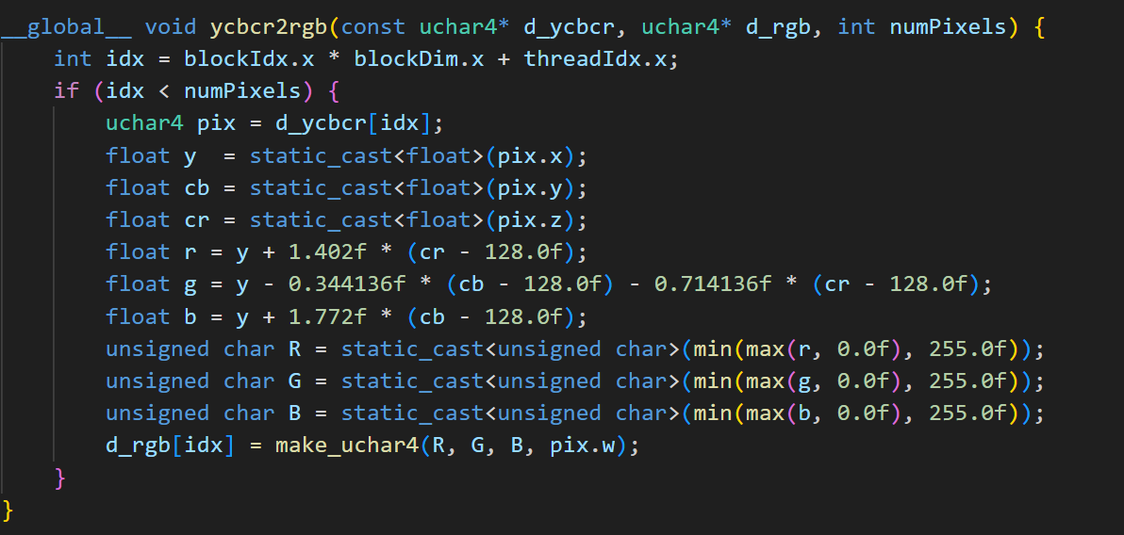
Histogram Equalization
Versione Parallela – Conversion YcbCr → RGB
Letteralmente l’operazione opposta rispetto alla slide prima.
Il min(max()) garantisce che ogni valore RGB sia sempre valido (tra 0 e 255).
13

Slide 14
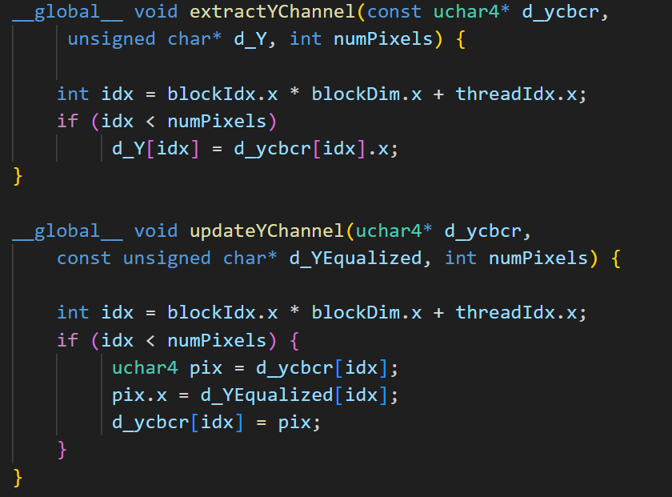
Histogram Equalization
Versione Parallela – Kernel per Pipeline RGB
ExtractYChannel() legge l’immagine ed estrae solo il canale Y
UpdateYChannel() legge l’immagine YcbCr e sostituiusce Y con il valore equalizzato:
- Il valore del pixel viene salvato in una variabile temporanea
- Aggiorno solo il valore di Y
- Scrivo il pixel aggiornato
14

Slide 15
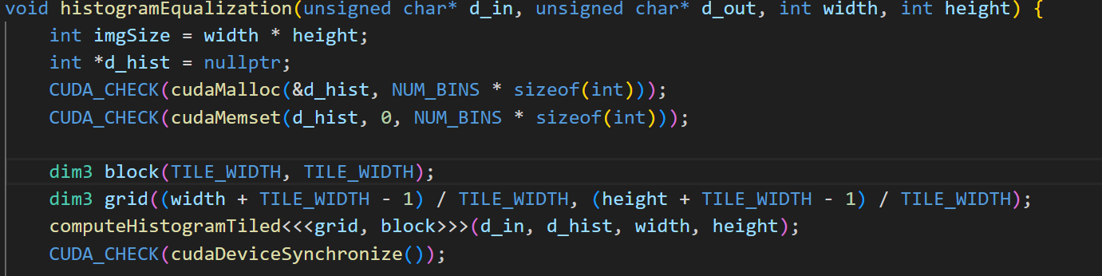
Histogram Equalization
Versione Parallela – Pipeline Core pt1
Il frammento principale della Pipeline, sia per immagini grayscale sia rgb è histogramEqualization().
La funzione riceve l’immagine in input. Alloca e inizializza l’istogramma sulla GPU.
Ogni blocco sarà grande quanto una Tile.
Quindi viene calcolato l’istogramma e sincronizza i threads usando il kernel già descritto.
15

Slide 16
Histogram Equalization
Versione Parallela – Pipeline Core pt2
La CDF viene calcolata usando la libreria thrust.
Dopo aver calcolato l’istogramma, questo viene copiato in un vettore thrust (d_hist_vec). Quindi la somma cumulativa del vettore viene calolcata usando un inclusive scan.
Catturo il primo valore della CDF per la normalizzazione.
Creo un vettore d_lut per memorizzare la look-up-table.
16

Slide 17
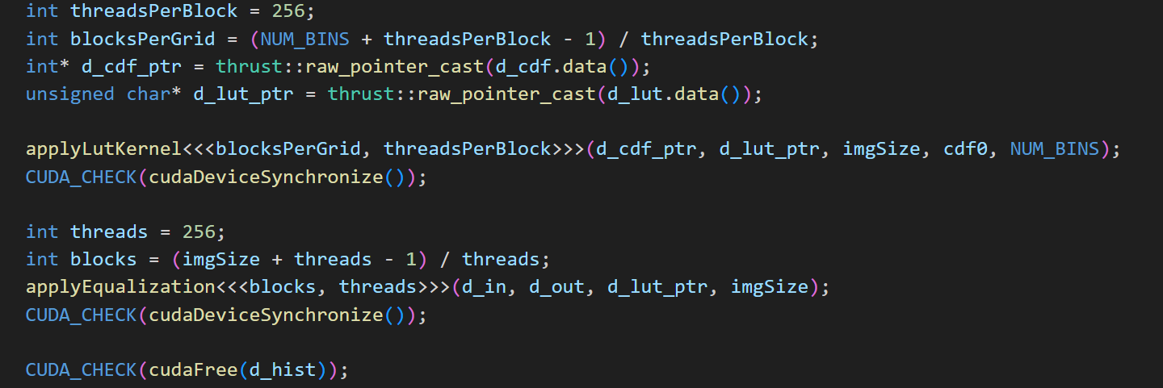
Histogram Equalization
Versione Parallela – Pipeline Core pt3
Dopo aver calcolato la CDF, determino il numero di blocchi necessari per coprire tutti i bin dell'istogramma (blocksPerGrid) e converto il vettori thrust in puntatori CUDA. Viene invocato applyLutKernel().
Viene quindi invocato applyEqualization() e viene librata la memoria.
17

Slide 18
Histogram Equalization
Versione Parallela – Pipeline per Immagini Grayscale e RGB
Per eseguire i test su immagini in scala di grigio e rgb viene invocato la funzione processImageCuda().
Questa ha come input due stringhe: quella del path di una immagine a colori e del file csv dove salvare i tempi di esecuzione.
Inizialmente viene eseguito un kernel di warm up poi viene letta l’immagine tramite opencv come una immaggine a colori. L’immagine in scala di grigi si ottiene salvando la coversione da rgb a grayscale, usando opencv.
Vengono definite alcune risoluzione di test dentro un vettore di Size: HD, FullHD e 4k.
Per ogni elemento del vettore di risoluzioni viene fatto un resize delle immagini a colori e grayscale alla risoluzione di test e viene
RunHistogramEqualizationPipelines() riceve in input l’immagine in scala di grigi e rgb.
????????????
18

Slide 19
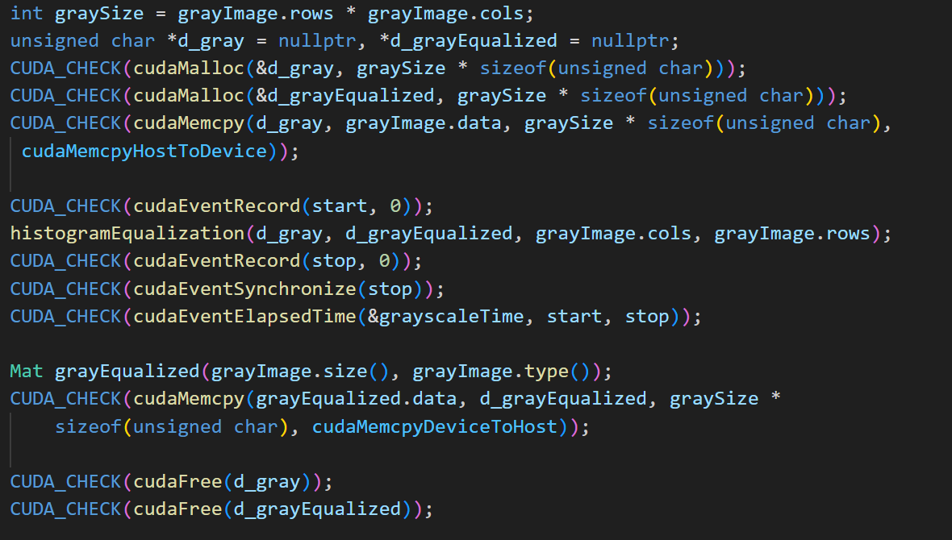
Histogram Equalization
RunHistogramEqualizationPipelines – Grayscale images
Alloco memoria sulla GPU per ogni immagine e la copio da CPU a GPU.
Quindi invoco histogramEqualization() per calcolare l’equalizzazione.
Quindi copio l’immagine sulla CPU e libero la memoria.
19

Slide 20
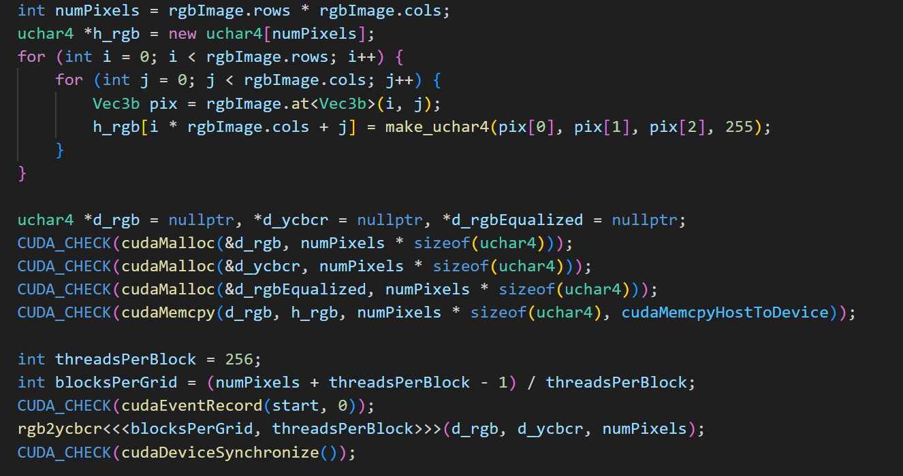
Histogram Equalization
RunHistogramEqualizationPipelines – RGB images pt1
Prima l’immagine viene convertita in uchar4. Quindi alloco la memoria per l’immagine rgb e in YcbCr e per la rgb equalizzata. Trasferisco l’immagine sulla GPU. Per convertire l’immagine uso il kernel rgb2ycbcr() .
20

Slide 21
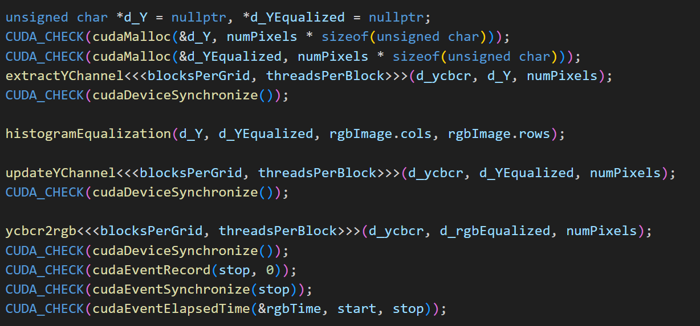
Histogram Equalization
RunHistogramEqualizationPipelines – RGB images pt2
Alloco memoria per il canale Y e lo estraggo con extractYChannel() quindi chiamo histogramEqualization() per equalizzare la luminanza. Dopo aggiorno Y e converto l’immagine in rgb.
21

Slide 22
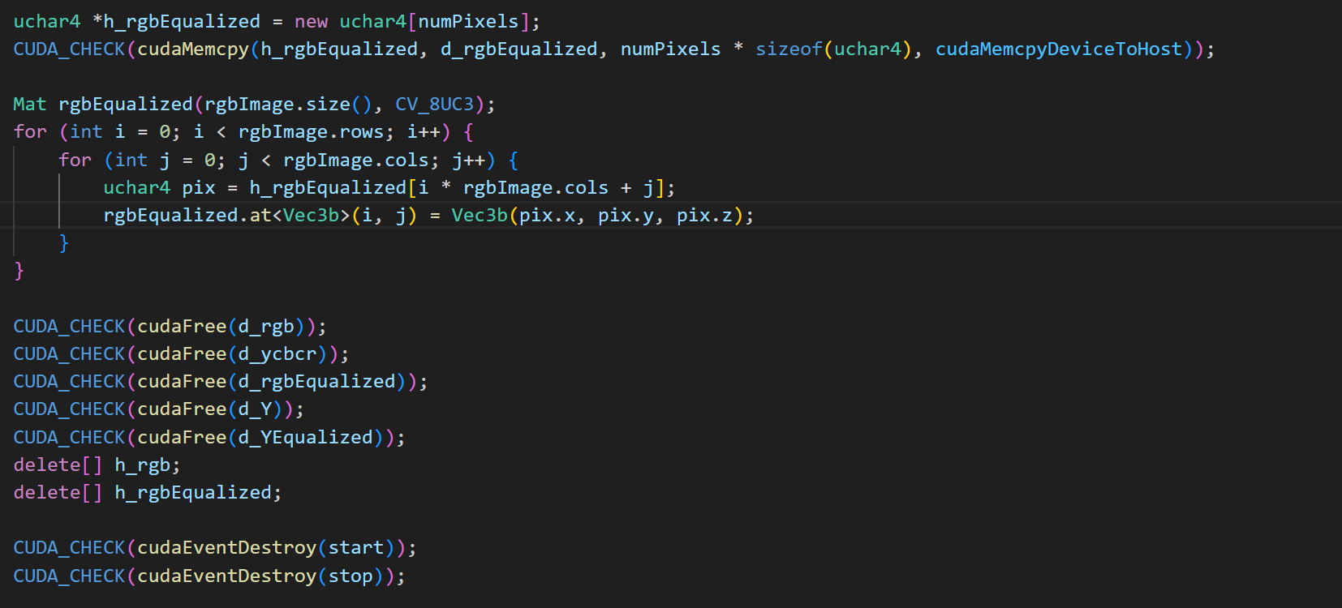
Histogram Equalization
RunHistogramEqualizationPipelines – RGB images pt3
Sposto l’immagine dalla GPU nella CPU, la converto in Mat e libero la memoria.
22

Slide 23
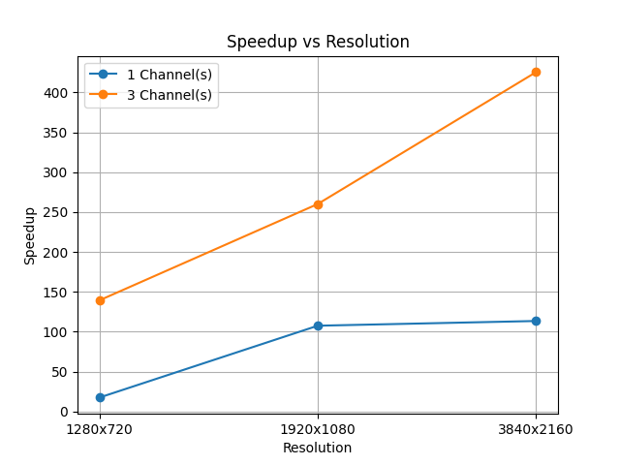
Titolo presentazione
Arial bold 8 pt
Luogo e data arial regular 8 pt
SpeedUp registrato
I tempi di esecuzione vengono salvati in un csv e viene realizzato un semplice file python per stampare lo speedup.
23

